Slide 1

TRUYỀN THÔNG
THAY ĐỔI KHUÔN MẪU GIỚI
TRONG VIỆC NHÀ
Sa Thầy tháng 11/2025
HỘI LIÊN HIỆP PHỤ NỮ TỈNH QUÃNG NGÃI
Chủ tịch Hội LHPN xã Sa thầy

Slide 2
Phần 1: Trò chơi “Vua tiếng Việt”
Hãy sắp xếp các từ thành một câu có nghĩa
Giải thích ý nghĩa của câu đó

Slide 3
Câu 1:
Tổ ấm/ nhà/đàn ông/xây/đàn bà/xây

Slide 4
Câu trả lời chính xác là:
“Đàn ông xây nhà, đàn bà xây tổ ấm”.

Slide 5
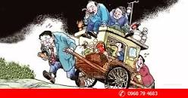
ý nghĩa:
Đàn ông được xem là trụ cột trong gia đình lo kiếm tiền, còn phụ nữ lo nội trợ.
Đây chính là định kiến giới, đặc biệt quan niệm vai trò trụ cột, kiếm tiền đã và đang tạo ra áp lực cho nam giới.
Việc xây nhà hay tổ ấm là trách nhiệm của các thành viên trong gia đình, không phân biệt nam giới hay phụ nữ

Slide 6
Câu 2:
Viết vô/thập nữ/viết hữu/nhất nam

Slide 7
Câu trả lời chính xác là:
“Nhất nam viết hữu, thập nữ viết vô”

Slide 8
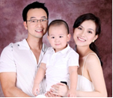
ý nghĩa:
Tư tưởng trọng nam, khinh nữ; là định kiến giới, coi trọng việc sinh con trai: một con trai thì viết là có nhưng mười con gái thì viết là không có.
Tâm lý này dẫn đến mất tỷ lệ cân bằng giới tính khi sinh, nguy cơ dẫn đến những hệ lụy/hậu quả khó lường.
Con trai hay con gái đều cần được yêu thương và chăm sóc như nhau, được tạo điều kiện để học hành, phát triển như nhau.

Slide 9
Câu 3:
quạnh nhà/vắng/quạnh bếp/đàn bà/vắng/đàn ông

Slide 10
Câu trả lời chính xác là:
“Vắng đàn ông quạnh nhà,
vắng đàn bà quạnh bếp”

Slide 11
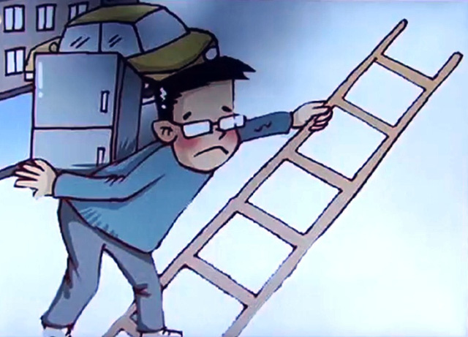
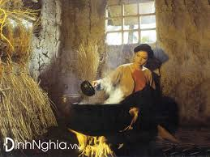
ý nghĩa:
Đây là một định kiến giới cho rằng nam giới là trụ cột gia đình nên chỉ làm việc lớn; phụ nữ làm việc lặt vặt; sinh đẻ, nuôi dạy con ..
Dù là nam hay nữ thì đều phải có trách nhiệm với các công việc gia đình tùy vào khả năng, điều kiện của mình.

Slide 12
Câu 4
Bà/con/mẹ/tại/hư//cháu/tại/hư

Slide 13
Câu trả lời chính xác là:
“Con hư tại mẹ, cháu hư tại bà”

Slide 14
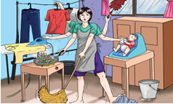
ý nghĩa:
Đây là khuôn mẫu giới, cho rằng phụ nữ ở nhà, tề gia nội trợ, chăm sóc con cái.
Khuôn mẫu này cản trở phụ nữ tiếp cận xã hội, tham gia lao động kiếm tiền. Áp lực lao động kiến tiền lại đè nặng lên vai người nam giới.
Cha và mẹ đều có trách nhiệm chăm sóc và nuôi dạy con cái. Con hư tại mẹ tại cha, cháu hư là tại cả bà lẫn ông.

Slide 15
Câu 5:
vợ/đó/như/chồng//hom/như

Slide 16
Câu trả lời chính xác là:
“Chồng như đó, vợ như hom”

Slide 17
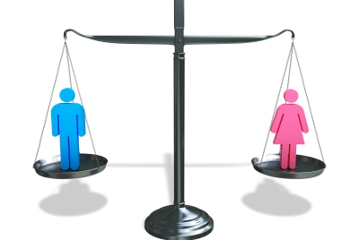
ý nghĩa:
Đây là một quan niệm mang tính định kiến giới.
Trong gia đình, vợ chồng phải bình đẳng như nhau, tôn trọng và yêu thương, cùng chia sẻ .
Bình đẳng không có nghĩa là phải đều như nhau mà phụ thuộc vào năng lực, điều kiện, hoàn cảnh cụ thể.

Slide 18
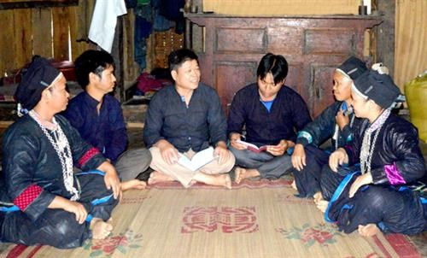
Phần 2: Truyền thông thay đổi khuôn mẫu giới trong việc nhà

Slide 19
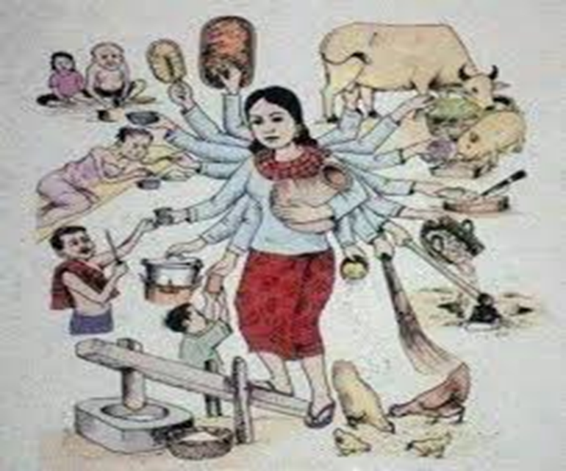
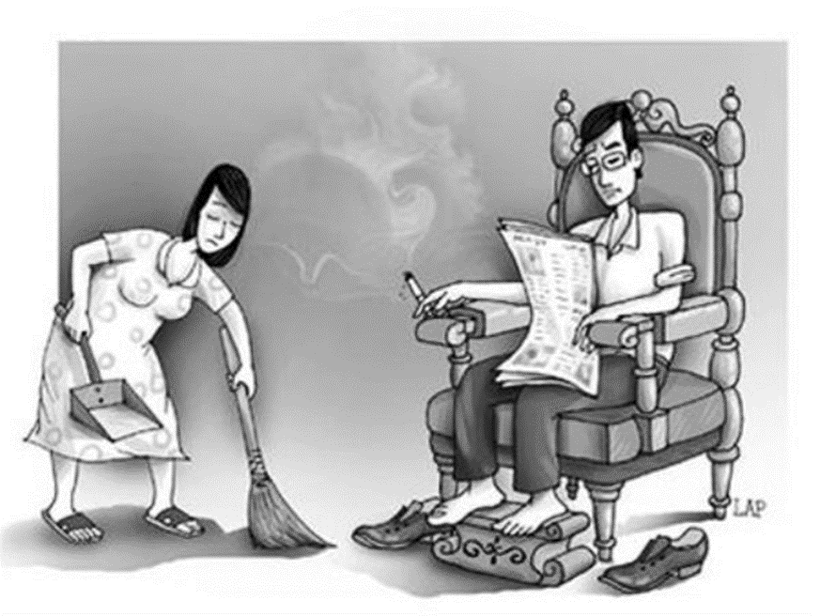
Khuôn mẫu giới:
Quan niệm cho rằng nam giới làm việc này, nữ giới làm việc kia;
Quan niệm cho rằng phụ nữ phải thế này (dịu dàng,…), nam giới phải thế kia (mạnh mẽ,….), nam giới không được mặc cả, ……
Những quan niệm áp đặt khuôn mẫu cho nam và nữ
Đây chính là những định kiến giới.

Slide 20
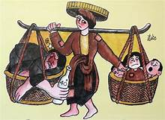
Khuôn mẫu giới tạo rào cản:
Phụ nữ bị hạn chế lao động tạo thu nhập cho gia đình
Phụ nữ có nguy cơ dễ trở thành nạn nhân của một số loại tội phạm.
Phụ nữ ngày càng phụ thuộc nhiều vào nam giới
Nam giới áp lực với việc kiếm tiền, trụ cột sẽ ảnh hưởng đến sức khỏe.
Gia đình thiếu sự gắn kết, chia sẻ, cảm thông dễ dẫn đến bạo lực, ly hôn, tan vỡ.

Slide 21

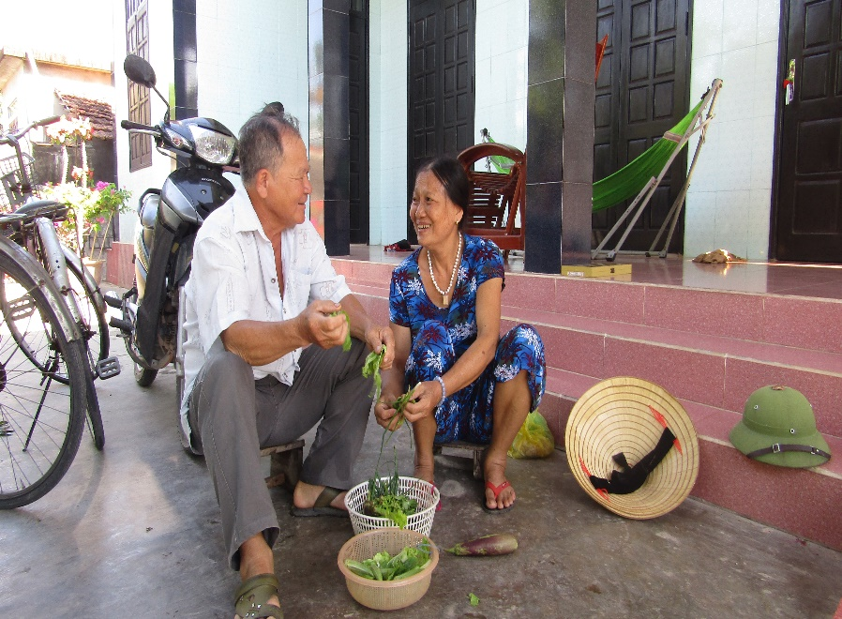
Thay đổi khuôn mẫu giới sẽ dẫn đến những kết quả tốt đẹp hơn
Yêu thương, quan tâm, chăm sóc, giúp đỡ nhau;
cùng nhau chia sẻ công việc trong gia đình,
cùng có trách nhiệm nuôi dạy con, làm việc nhà,
Cùng có trách nhiệm đóng góp tài chính gia đình.

Slide 22
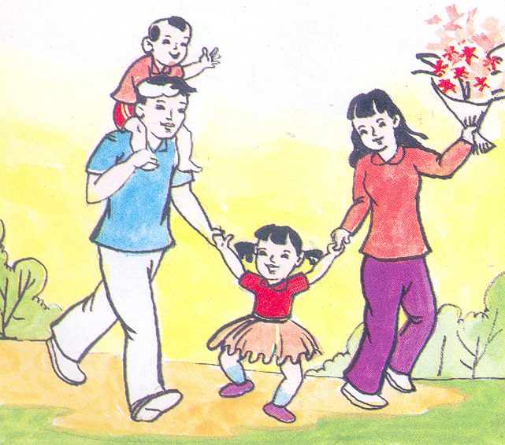
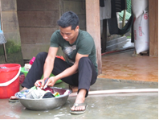
Lợi ích của cùng nhau làm việc nhà:
Đoàn kết, gắn bó, yêu thương.
Lợi ích sức khỏe: giảm cân, giảm căng thẳng, tốt tim mạch.
Môi trường sống sạnh sẽ, lành mạnh, có lợi cho sức khỏe, ít bệnh tật, tăng tuổi thọ.
Thói quen dọn nhà giúp làm việc có tổ chức, độc lập hơn, cải thiện kỹ năng giải quyết vấn đề.

Slide 23

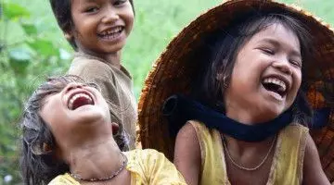
Lợi ích của việc cùng chăm sóc, nuôi dạy con:
Trẻ em thường có sự nghiệp thành công, ít có hành vi bạo lực,
Trẻ em có xu hướng trở thành phụ huynh tốt trong tương lai.
Tăng sự gắn bó với cha, giảm bớt áp lực việc nhà cho mẹ, có thêm thời gian nghỉ ngơi, phục hồi sức lực.

Slide 24
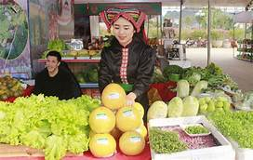
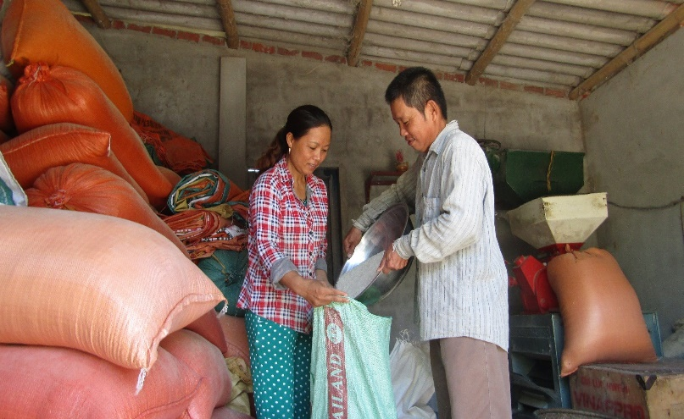
Lợi ích của việc cùng nhau đóng góp tài chính gia đình:
Vợ chồng phải cùng nhau gây dựng, tìm kiếm cơ hội làm giàu, phát triển kinh tế gia đình.
Có kinh phí để chăm lo sức khỏe các thành viên gia đình tốt hơn
Có điều kiện đầu tư cho giáo dục con cái tốt hơn

Slide 25

Chia sẻ việc nhà:
Vợ chồng cùng nhau chia sẻ trách nhiệm, nghĩa vụ đối với gia đình
Chia sẻ không có nghĩa là phải vào bếp cùng nhau, phải quét dọn, kiếm tiền cùng nhau. Chia sẻ không dựa vào quan niệm, khuôn mẫu mà cần phải dựa vào năng lực, điều kiện, sức khỏe, sở trường của mỗi người.

Slide 26
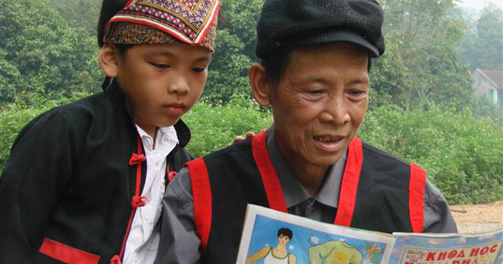
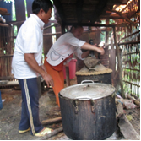
Chia sẻ việc nhà là xây dựng gia đình hạnh phúc, tiến bộ, văn minh
Chia sẻ việc nhà, gia đình hạnh phúc !

Slide 27
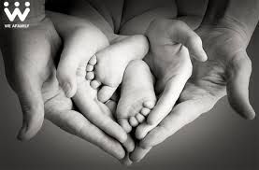
BÌNH ĐẲNG GIỚI
ĐEM ĐẾN HẠNH PHÚC CHO CẢ NAM GIỚI VÀ PHỤ NỮ

Slide 28
Phần 3: Thi “Ai nhanh hơn”
Phần thi này sẽ có 3 đội chơi: Mỗi đội 3 người (1 đội toàn nam; 1 đội toàn nữ; 1 đội có nam và nữ)
Xin mời 3 đội lên sân khấu Để tham gia trò chơi
Luật chơi như sau: 3 đội sẽ tham gia 02 trò chơi cùng 1 lúc; mỗi trò thắng sẽ được 1 điểm. Đội nào nhiều điểm hơn thì đội đó sẽ thắng và nhận được phần thưởng.

Slide 29
Trò 1: Thi Tiếp sức quét nhà
Có 3 điểm đứng trên 1 đường thẳng, có điểm xuất phát và điểm đích. Mỗi thành viên đứng vào 1 điểm đó. Người ở điểm xuất phát được đưa cho 1 cái chổi.
Khi Người điều hành hô bắt đầu thì người ở điểm xuất phát cầm chổi quét giấy vụn đã được để sẵn ở vạch xuất phát, quét số giấy đó đến điểm của người thứ 2 và người thứ 2 lại tiếp tục quét đến người thứ 3 và người thứ 3 quét đưa số giấy vụn đó xúc vào sọt rác để ở vạch đích về đích. Đội nào nhanh hơn thì đội đó thắng.
Các đội đã rõ luật chơi chưa? Xin mời 3 đội vào vị trí và bắt đầu.

Slide 30
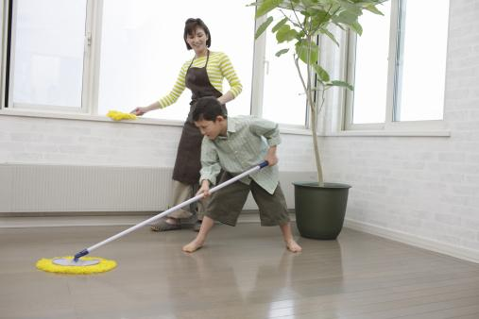
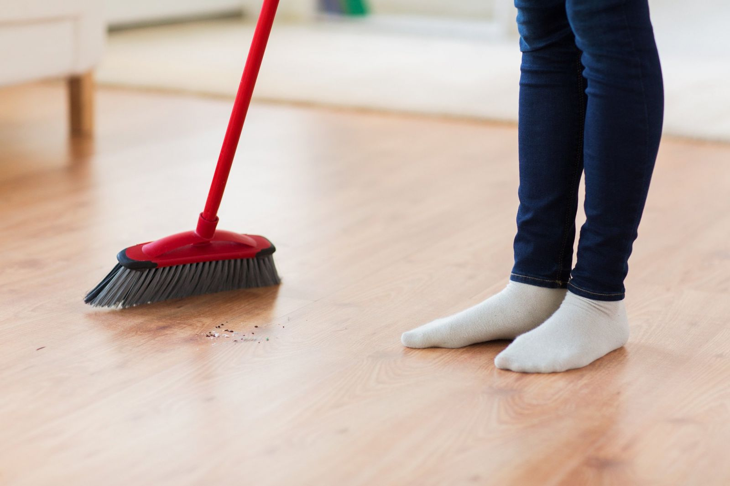

Slide 31
Trò 2: Thi chuẩn bị cho con đi học
Mỗi đội sẽ đề cử 1 người là con, 2 thành viên còn lại sẽ có nhiệm vụ mặc quần áo, đội mũ, đeo khăn quàng đỏ, đi giày cho con.
Khi Người điều hành hô bắt đầu thì các đội tiến hành làm với các đạo cụ đã để sẵn ở chỗ mỗi đội.
Đội nào nhanh nhất, gọn gàng nhất sẽ thắng.
Các đội đã rõ luật chơi chưa? Xin mời 3 đội vào vị trí và bắt đầu

Slide 32
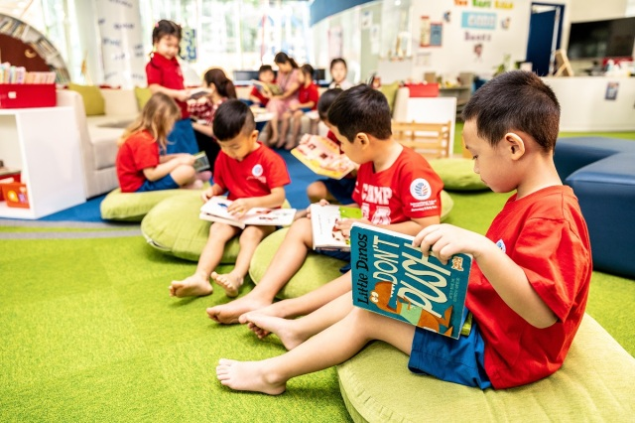
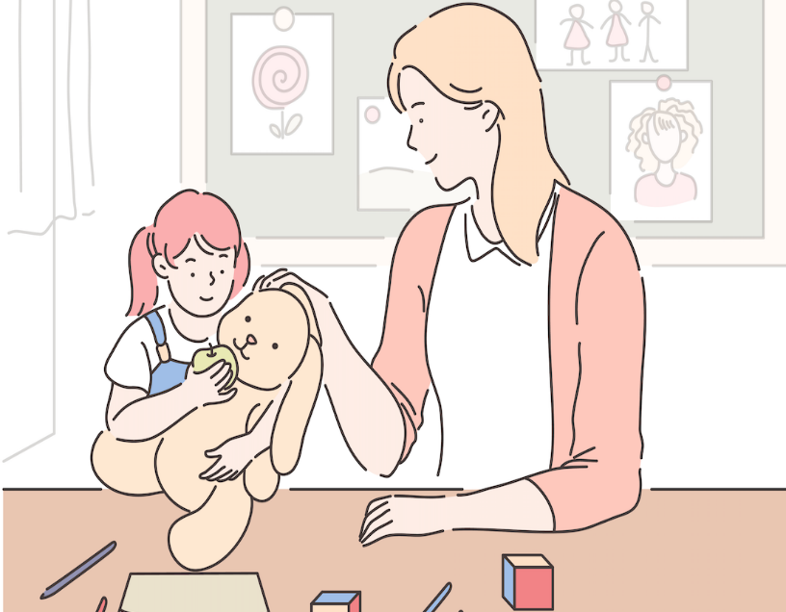
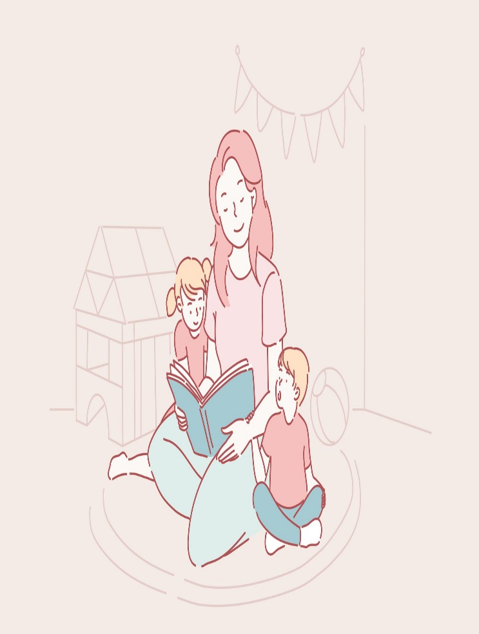
Mời các thành viên của các đội nêu bài học từ trò chơi trên.

Slide 33

Bài học rút ra:
Cả nam và nữ đều có thể làm được việc nhà
Cùng nhau làm việc nhà sẽ thấy vui hơn, khoẻ hơn, đầm ấm, yêu thương hơn

Slide 34

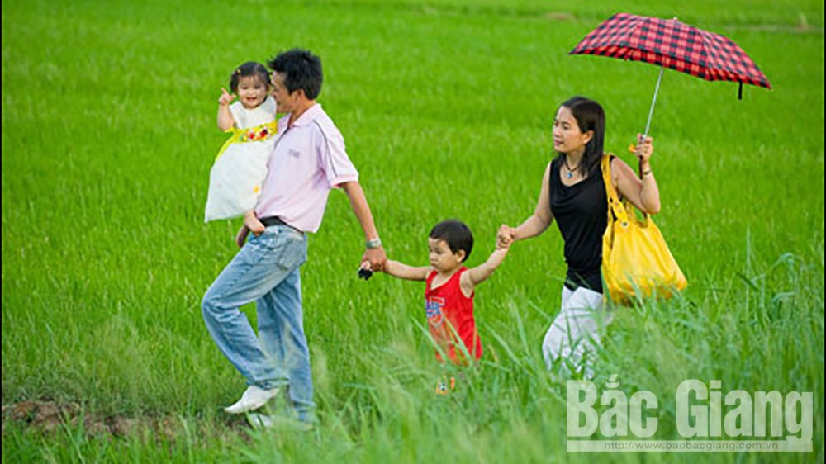
Thông điệp:
Gia đình - nơi yêu thương và chia sẻ.

Slide 35
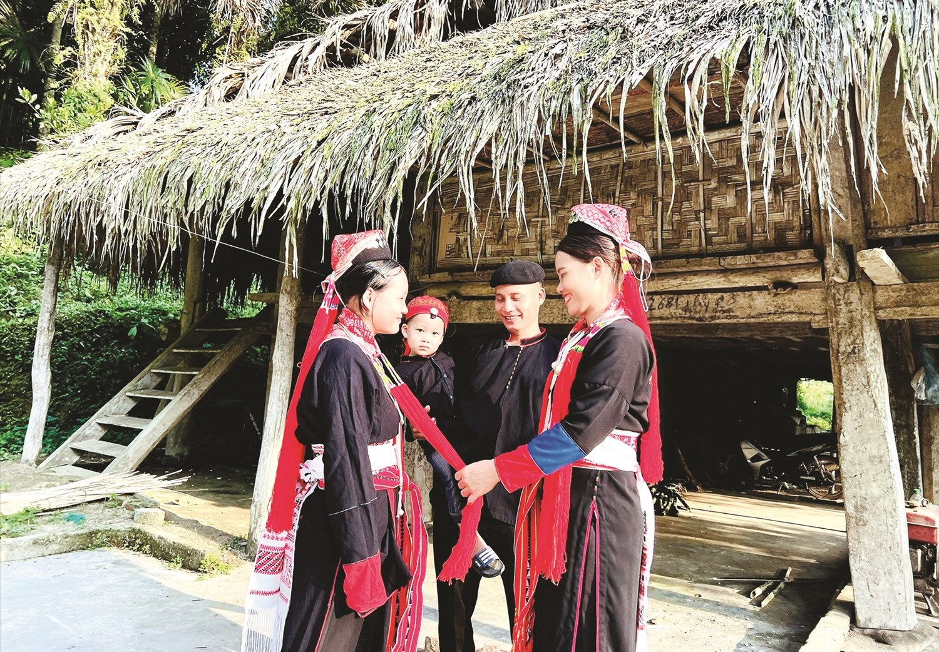
Hãy chia sẻ việc nhà để gia đình hạnh phúc hơn

Slide 36
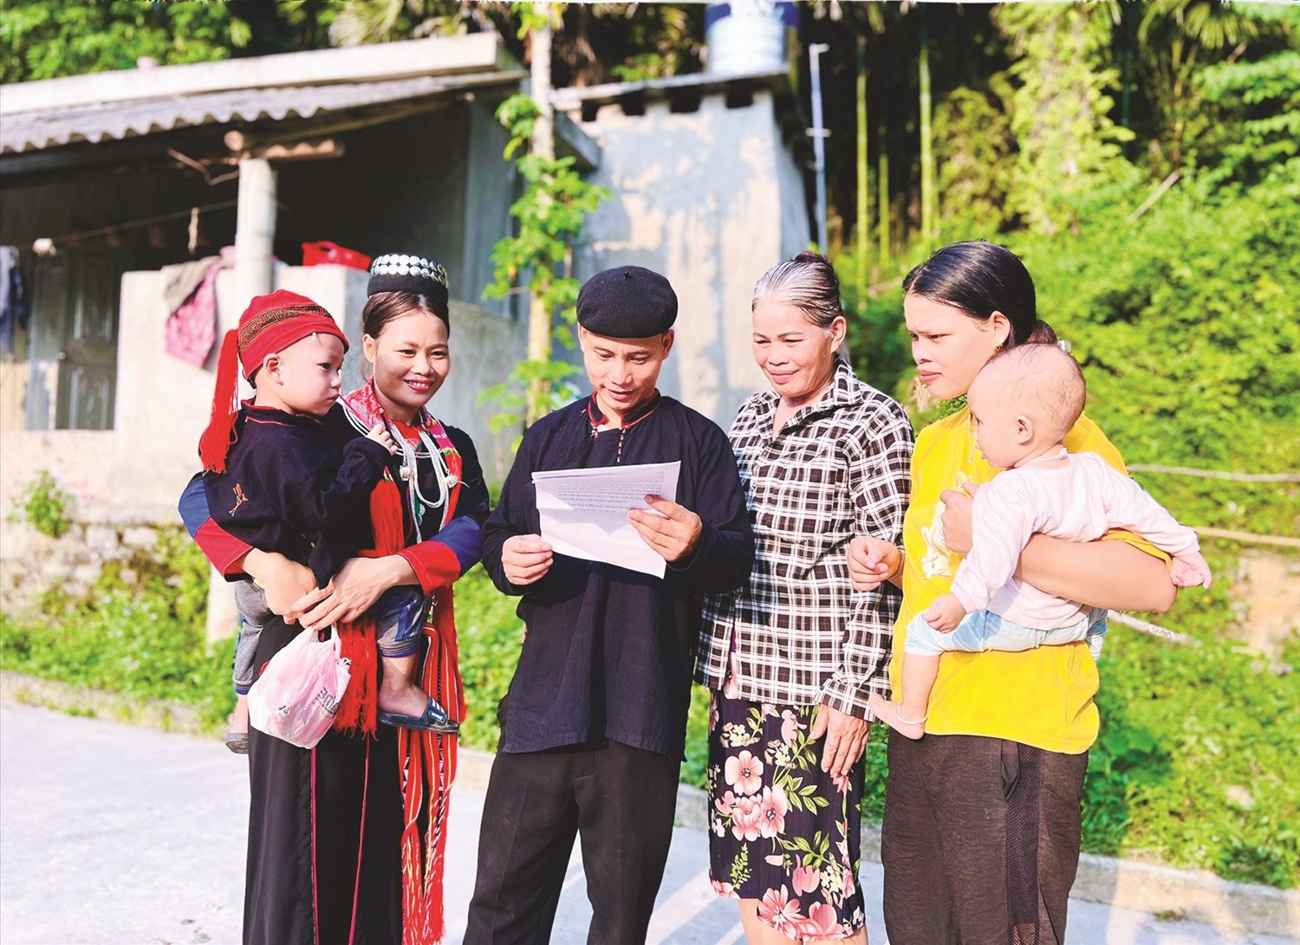
Phụ nữ và nam giới đều bình đẳng tham gia và quyết định mọi công việc trong gia đình

Slide 37
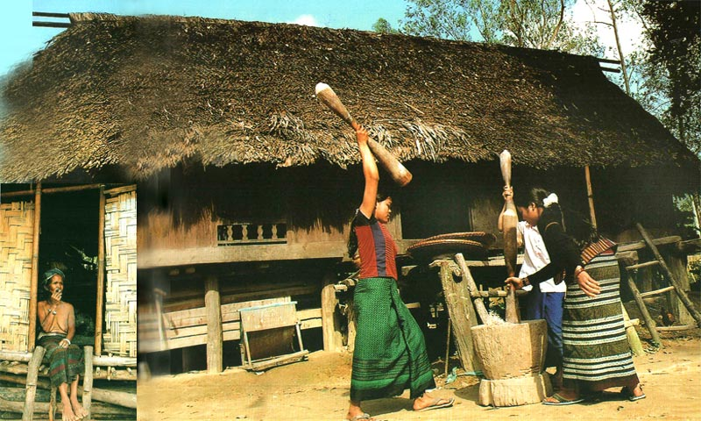
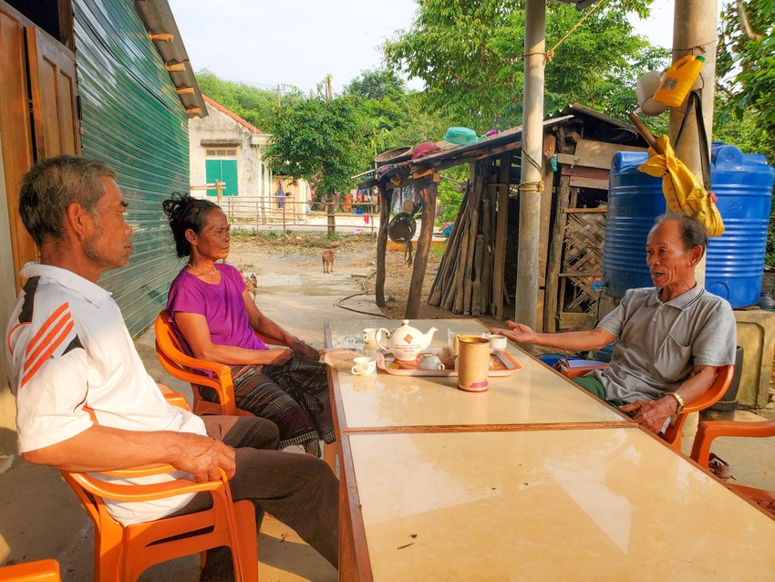
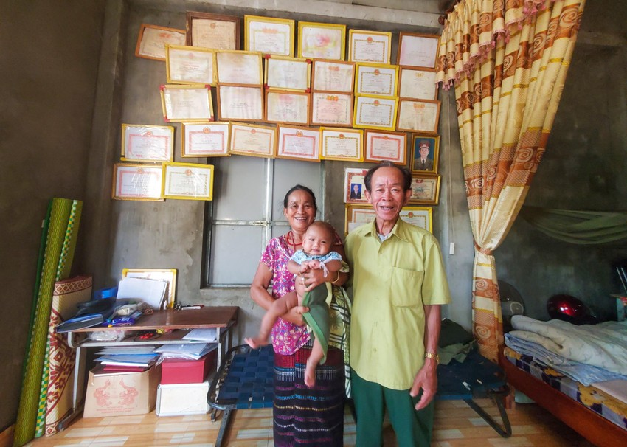
Việc nhà không của riêng ai

Slide 38
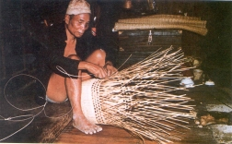
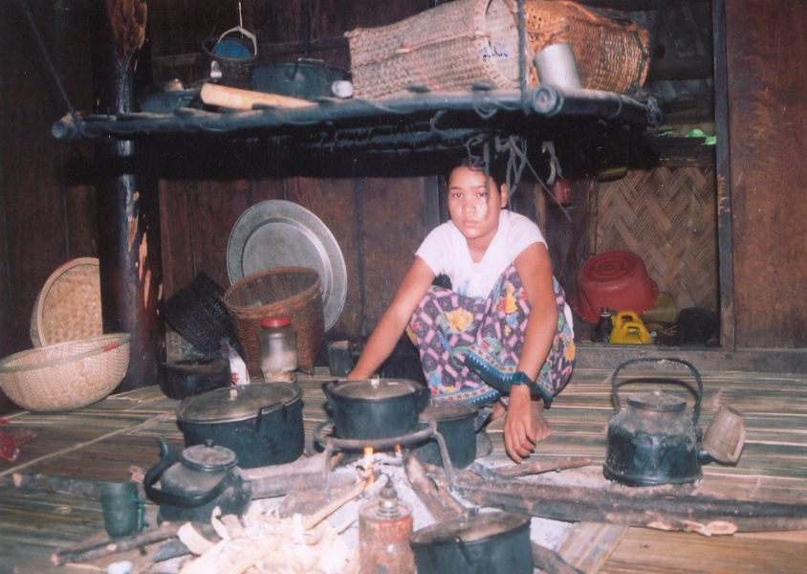
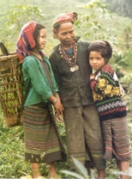
Các thành viên trong gia đình hãy cùng nhau chia sẻ việc nhà
Việc nhà là sẻ chia

Slide 39
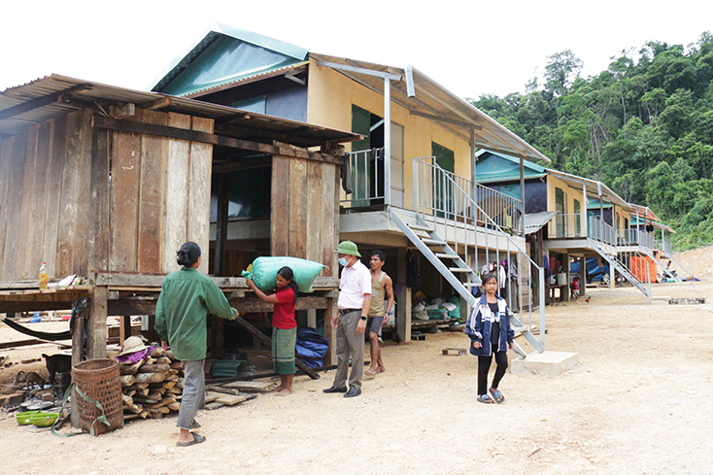
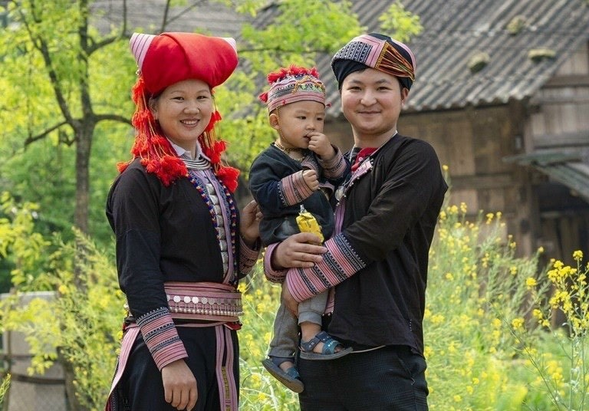
Xin kính chúc quý vị và bà con nhiều sức khoẻ, hạnh phúc. Hẹn gặp lại buổi truyền thông sau

